Slide 1
随机数应用实验
➔
➔
➔
➔
随机数与统计直方图
相遇问题与保险问题
平面多边形填充图
积分计算蒙特卡罗方法

Slide 2
均匀分布随机数
O
1
[0,1]内均匀随机数产生方法: rand( )
rand(m,n )——产生m×n个均匀随机数.
引例1. 观察1000 个随机数在[0,0.5],[0.5,1]分布情况
function F=myrand(n)
if nargin==0,n=1000;end
X=rand(1,n);
Index=find(X<0.5);
f1=length(Index);F=[f1,n-f1];
第一次实验: 490 510
第二次实验: 497 503
第三次实验: 508 492
第四次实验: 511 489

Slide 3
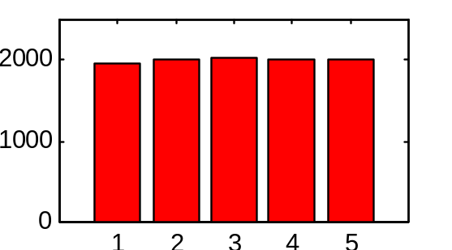
统计直方图
直方图绘图方法: hist(data，n)
其中,data是需要处理的数据块,
绘图原理:利用data中最小数和最大数构成一区间,将区间等分为n个小区间，统计落入每个小区间的数据量。以数据量为高度绘小矩形，形成直方图。如果省略参数n，MATLAB将n的默认值取为10。
直方图也可以用于统计计算
N=hist(data，n)
计算结果N是n个数的一维数组，分别表示data中各个小区间的数据量。这种方式只计算而不绘图。

Slide 4
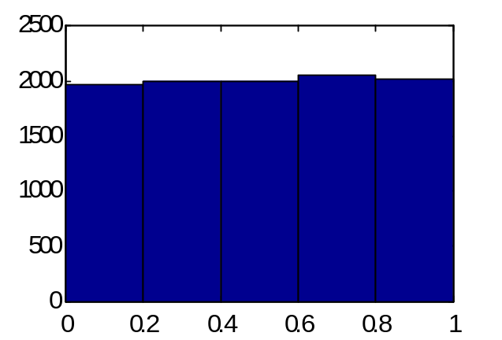
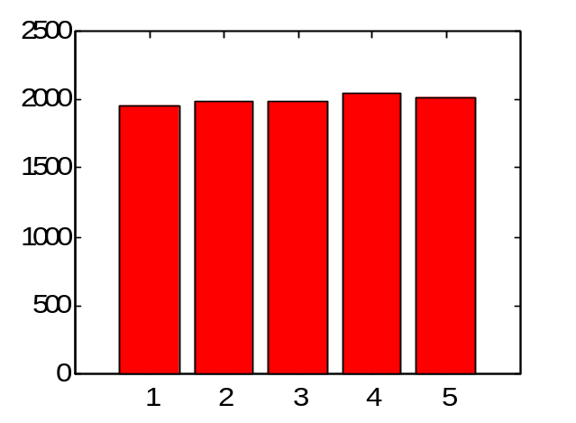
例5.1 统计10000个均匀随机数在五个小区间的分布 。
即观察10000 个随机数在
[0,0.2],[0.2,0.4], [0.4,0.6],
[0.6,0.8],[0.8,1]
分布情况
data=rand(10000,1);
figure(1),hist(data,5)
N5=hist(data,5)
figure(2),bar(N5,'r')
N5 = 1969 2010 2018 1999 2004

Slide 5
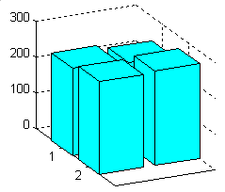
引例2. 观察1000个平面随机点在单位正方形内的分布情况
P(x,y)的坐标均是[0,1]上均匀随机数,
function F=myrand2(n)
if nargin==0,n=1000;end
P=rand(n,2);x=P(:,1);y=P(:,2);
I1=find(x<0.5&y<0.5);I2=find(x>=0.5&y<0.5);
I3=find(x>=0.5&y>=0.5);I4=find(x<0.5&y>=0.5);
F(1,1)=length(I1);F(2,1)=length(I2);
F(2,2)=length(I3);F(1,2)=length(I4);
bar3(F,'c')
ans =
244 233
259 264

Slide 6
一般区间[a，b]上的均匀随机数 产生方法
R=a+(b-a)*rand
引例3. 实验观察10个1—4之间随机数情况
1+3*rand(12,1)
第1次→
3.5715
3.8260
2.2964
1.5788
3.2588
2.7813
1.5296
3.6680
3.0507
3.2386
第2次→
3.1760
1.9510
3.3711
1.1578
2.9026
3.3670
1.5339
1.0643
1.5349
1.5648
第3次→
2.7197
3.9160
2.8790
1.8892
3.5416
1.7736
1.4228
1.8419
1.1686
1.8978

Slide 7
例5.2 相遇问题: 甲、乙两船在24小时内独立地随机到
达码头. 设两船到达码头时刻分别为 X 和 Y
均匀分布随机变量 X ~ U(0 , 24), Y ~ U(0 , 24)
如果甲船到达码头后停留2小时,乙船到达码头后停留
1小时.问两船相遇的概率有多大？
function F=shipmeet(N)
if nargin==0,N=2000;end
P=24*rand(2,N);
X=P(1,:);Y= P(2,:);
I=find(X<=Y&Y<=X+2);
J=find(Y<=X&X<=Y+1);
F=(length(I)+length(J))/N
概率值:
P = 0.1207
F = 0.1185

Slide 8
例5.5 有一千名以上的小学生参加保险公司的平安保险,参加保险的小学生每人一年交保险费50元.若一年内出现意外事故,保险公司赔付一万元。统计表明，每年一千名小学生中平均有两名学生出事故。模拟保险公司获利的数据
分析：小学生出意外事故的概率为p=0.002，由于对出事故的小学生，保险公司一次性赔付一万元。一年中保险公司赔付费不超过总的保险收费则会获利，每年保险公司所获利润为总保险收费减去总的赔付费。
模拟八年中每年出事故的小学生人数,以及八年中保险公司获利的数据。

Slide 9
function [puples,profits]=safely(N)
p=0.002;join=50;pay=10000;
all=join*N
X=rand(N,8);puples=[];
for k=1:8
Xk=X(:,k);
Ik=find(Xk<=p);pk=length(Ik);
puples=[puples,pk];
end
Pays=pay*puples;profits=all-Pays;
[p1,p2]=safely(1500)➔
p1 = 3 7 1 1 2 1 2 2
P2=45000 5000 65000 65000 55000 ················

Slide 10
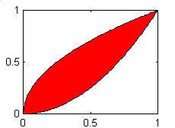
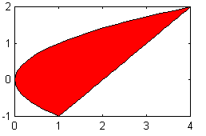
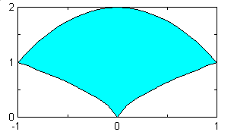
平面多边形填充图方法 fill( )
x1=0:.01:1;y1=sqrt(x1);
x2=1:-.01:0;y2=x2.^2;
fill([x1,x2],[y1,y2],'r')
y =x² , x = y ² 所围区域
y1=-1:.1:2;y2=2:-.1:-1;
x11=y1.*y1;x22=y2+2;
fill([x11,x22],[y1,y2],'r')
y= x – 2 与 y² = x 所围区域
x1=-1:0.1:1; y1=x1.^2.^(1/3);
x2=1:-0.1:-1; y2=2-x2.^2;
fill([x1,x2],[y1,y2],'c')
y =2 – x² ,y³ = x² 所围区域

Slide 11
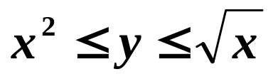
蒙特卡罗方法，或称计算机随机模拟方法，是一种基于“随机统计”的计算方法。方法源于美国在第二次世界大战中研制原子弹的“曼哈顿计划”。
例5.13计算两条抛物线 y =x² ，x = y ² 所围图形的面积.
在正方形区域D内投入N个点，统计坐标满足
的点P(x，y)的数目M。面积近似计算公式为：S=M/N
data=rand(1000,2);
x=data(:,1);y=data(:,2);
II=find(y<=sqrt(x)&y>=x.^2);
M=length(II);
S=M/1000
S = 0.3276

Slide 12
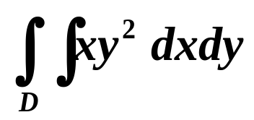
例5.14计算二重积分
其中D为 y= x – 2 与 y² = x 所围区域。
分析：由于D的边界曲线交点为：(1，-1)，(4，2)，被积函数在求积区域内的最大值为16。积分值是一个三维图形所围体积，该三维图形位于立方体区域
{(x，y，z) |0≤ x ≤4，–1≤ y ≤2，0 ≤ z ≤16 }
该立方体区域的体积为192

Slide 13
function V=mlab514(N)
data=rand(N,3);
x=4*data(:,1);
y=-1+3*data(:,2);
z=16*data(:,3);
II=find(x>=y.^2&x<=y+2&z<=x.*(y.^2));
M=length(II);
V=192*M/N;
蒙特卡罗方法:
7.1040 8.4480 8.0640 8.2560
符号结果：7.5857

Slide 14
给定曲线 y =2 – x² 和 y³ = x²，
用定积分计算两曲线围成平面
区域面积
显然曲线的交点为：P₁( – 1，1 )、P₂( 1，1 ) .平面区域位于矩形区域内
{(x，y) | –1 ≤ x ≤1， 0 ≤ y ≤2}
该矩形区域的面积为4

Slide 15
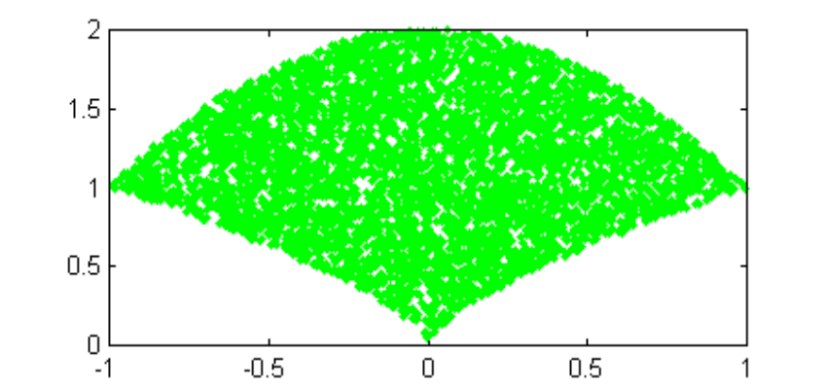
function V=mlab31(N)
data=rand(N,2);
x=-1+2*data(:,1);
y=2*data(:,2);
II=find(y<=2-x.^2&y.^3>=x.^2);
M=length(II);
V=4*M/N;
plot(x(II),y(II),'.g')
蒙特卡罗方法:
2.1840 2.1400 2.1440 2.1360 ········
符号结果：32/15=2.1333

